Slide 1

Thứ … ngày …tháng …năm …
Toán
LUYỆN TẬP
Trang 141

Slide 2
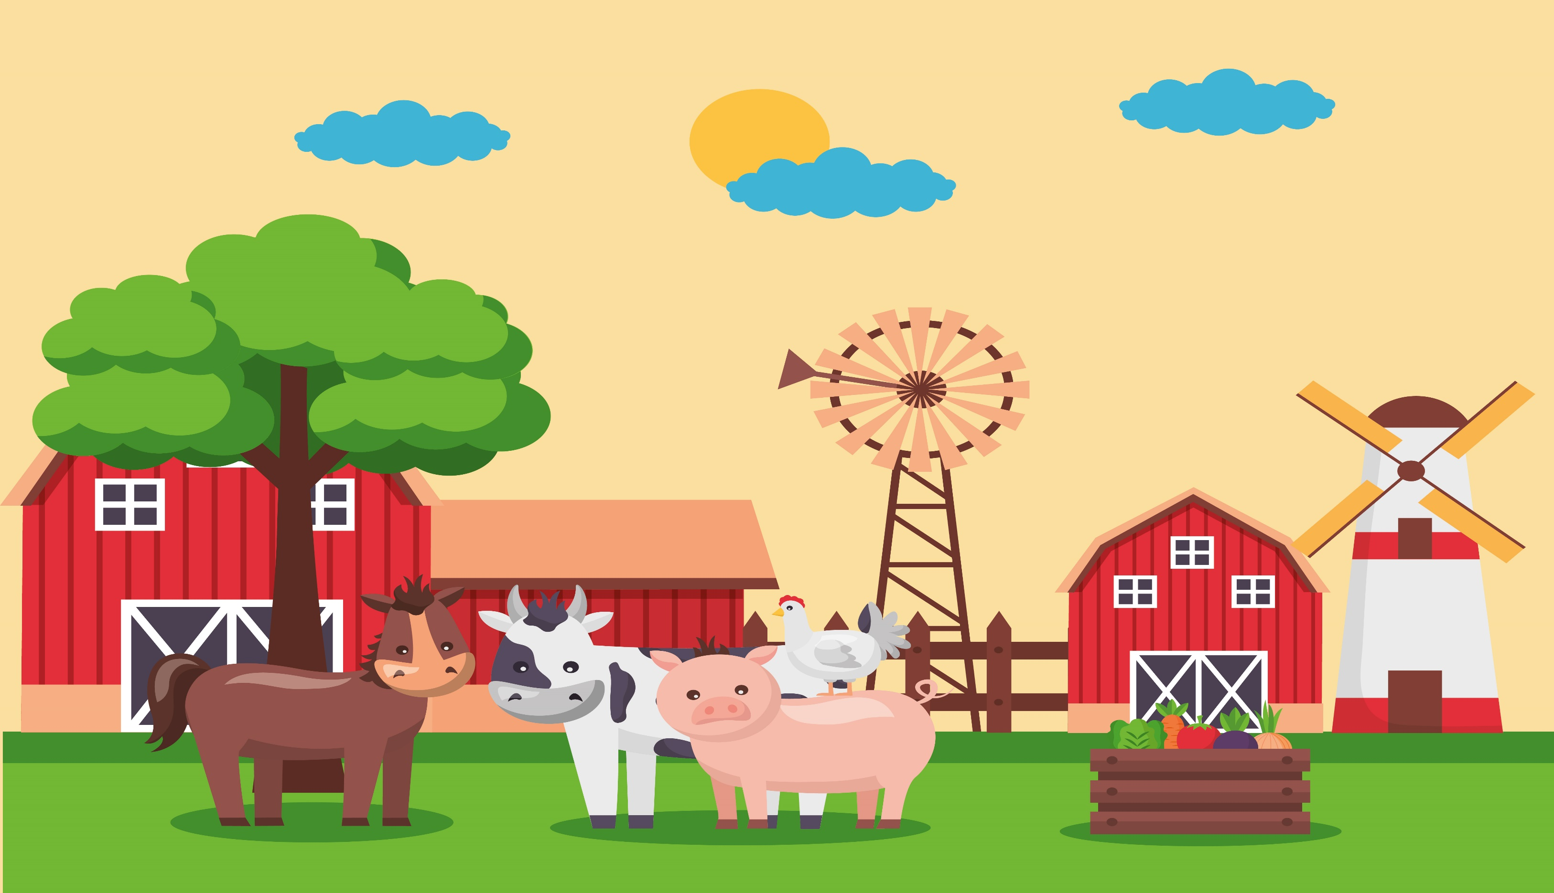

Chúng ta cùng nhau bắt đầu công việc trang trí lại nông trại nhé!

Slide 3

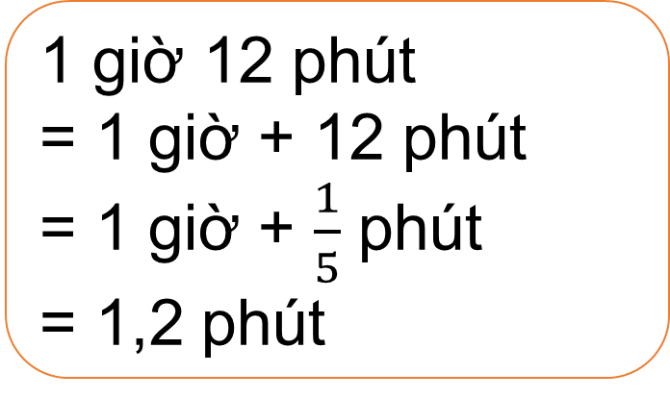
Câu 1: 1 giờ 12 phút = … phút
1,12 phút
A.
1 giờ 12 phút
= 1 giờ + 12 phút
= 1 giờ + $\frac{1}{5}$ phút
= 1,2 phút
1,2 phút
B.
1,02 phút
C.

Slide 4
Câu 2: Công thức tính quãng đường khi biết thời gian và vận tốc là:
A. s = v x t
B. s = v : t
C. s = t : v

Slide 5


Câu 3: 40 phút = ....... giờ?
3
8
A.
40 phút
= $\frac{40}{60}$ giờ
= $\frac{2}{3}$ giờ
8
3
B.
2
3
C.

Slide 6

Câu 4: Lúc 8 giờ 35 phút, một người đi xe đạp từ nhà và đến bưu điện huyện lúc 9 giờ. Hỏi người đó đi từ nhà đến bưu điện mất bao lâu?
30 phút
A.
9 giờ - 8 giờ 35 phút = 25 phút
25 phút
B.
20 phút
C.

Slide 7




XÂY DỰNG
NÔNG TRẠI

Slide 8




Nhiệm vụ
TÌM MỒI CHO CHIM

Slide 9




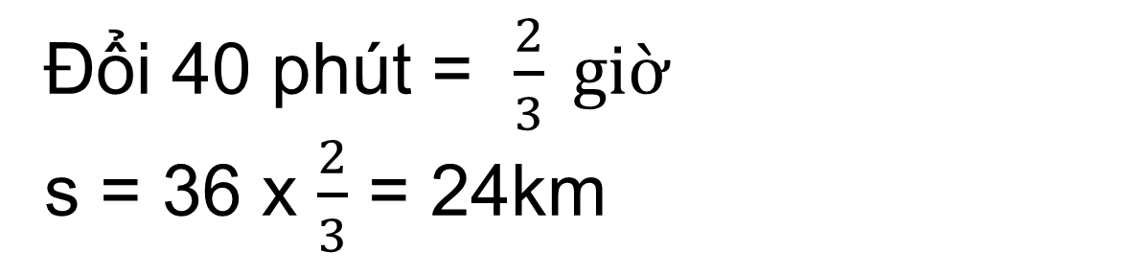
Bài 1: Tính độ dài quãng đường với đơn vị là ki – lô – mét rồi viết vào ô trống:
v | 32, 5 km/giờ | 210m/phút | 36km/giờ
t | 4 giờ | 7 phút | 40 phút
s
130 km
1,47 km
24 km
Đổi 40 phút = $\frac{2}{3} giờ$
s = 36 x $\frac{2}{3}$ = 24km
s = 210 x 7 = 1470m = 1,47km
s = 32,5 x 4 = 130 km
Hoàn thành
Notes:
Thầy cô click vào mũi tên để về trang cũ

Slide 10
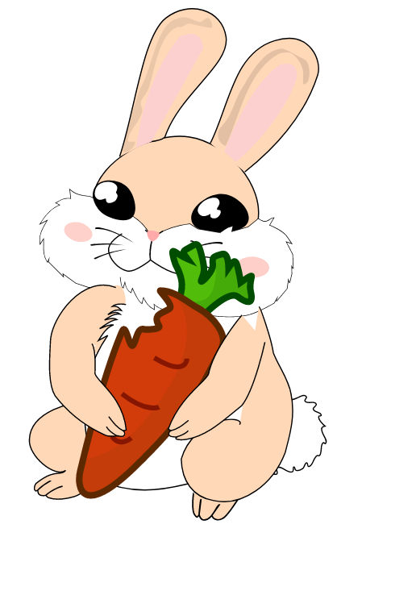
Nhiệm vụ
TÌM CÀ RỐT

Slide 11

Bài 2: Một ô tô đi từ A lúc 7 giờ 30 phút, đến B lúc 12 giờ 15 phút với vận tốc 46km/ giờ. Tính quãng đường AB?
Tóm tắt:
7 giờ 30 phút
12 giờ 15 phút
A
B
v = 46 km/giờ
?km
Notes:
Thầy cô click vào mũi tên để về trang cũ

Slide 12
Bài 2: Một ô tô đi từ A lúc 7 giờ 30 phút, đến B lúc 12 giờ 15 phút với vận tốc 46km/ giờ. Tính quãng đường AB?
Bài giải
Thời gian ô tô đi từ A đến B là:
12 giờ 15 phút – 7 giờ 30 phút = 4 giờ 45 phút
4 giờ 45 phút = 4,75 giờ.
Quãng đường từ A đến B dài là:
46 x 4,75 = 218,5 (km)
Đáp số: 218,5 km
Hoàn thành
Notes:
Thầy cô click vào mũi tên để về trang cũ

Slide 13


Nhiệm vụ
DỌN LÔNG CỪU

Slide 14



Bài 3: Ong mật có thể bay được với vận tốc 8km/giờ. Tính quãng đường của ong mật bay trong 15phút.
Tóm tắt:
v = 8 km/ giờ
t = 15 phút
s = ? km
Bài giải:
15 phút = 0,25 giờ
Quãng đường ong mật bay trong 15phút:
8 x 0,25 = 2 (km)
Đáp số: 2 km
Hoàn thành

Slide 15

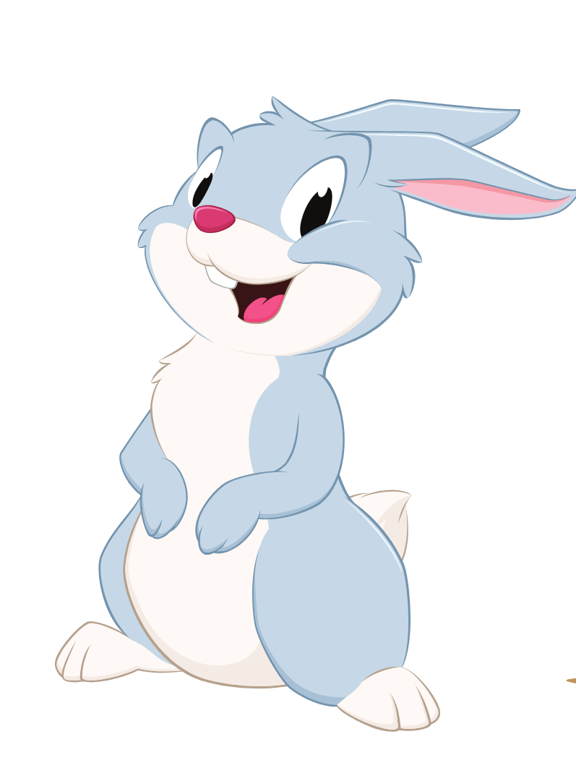
Nhiệm vụ
TÌM ĐƯỜNG CHO THỎ

Slide 16

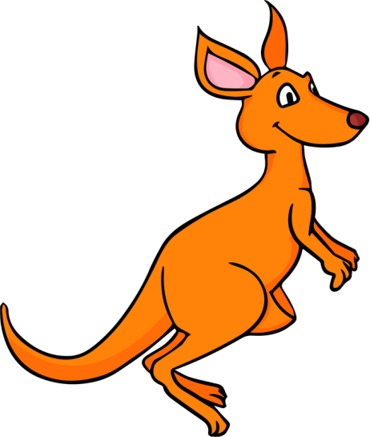
Bài 4: Kăng – gu – ru có thể di chuyển (vừa chạy vừa nhảy) với vận tốc 14 m/giây. Tính quãng đường di chuyển được của kăng – gu – ru trong 1 phút 15 giây?
Tóm tắt:
v = 14 m/s
t = 1 phút 15 giây
s = ? m
Bài giải:
1 phút 15 giây = 75 giây
Quãng đường đi được của kăng-gu-ru trong 1 phút 15 giây là:
14 x 75 = 1050 (m)
Đáp số: 1050m
Hoàn thành

Slide 17


Cuối cùng, nông trại cũng đã được dọn dẹp sạch sẽ. Các bạn hãy cùng giải câu đố vui sau nhé!

Slide 18
EM SÁNG TẠO
Em hãy tìm hiểu rồi ghi lại vào chỗ chấm:
- Sáng nay, ba (hoặc mẹ) chở em đi học lúc: ...........................................
- Em nhờ ba (hoặc mẹ) đọc số ki - lô - mét trên đồng hồ của xe ............. (lấy một chữ số ở phần thập phân)
- Em đến trường lúc: .......................
- Thời gian ba (mẹ) chở em từ nhà đến trường là: ..................................
- Vận tốc mà ba (mẹ) đã đi là: ................ km/ giờ.

Slide 19
Các bạn giỏi lắm. Còn bây giờ cảm ơn và hẹn gặp lại các bạn nhé!
Wow. Chúng ta đã làm xong tất cả các công việc của trang trại rồi.
BYE!

